Slide 1
实验五：Cache实验
了解Cache对系统性能的影响；

Slide 2
实验介绍：
本实验通过一个简单的例子，验证Cache对系统性能的影响。请按要求完成实验，获得实验数据，并对实验结果给出合理的解释。

Slide 3
实验操作说明
先编译程序main_a.c ，如果有编译错误，请修正至编译成功。
$gcc –o main_a main_a.c
按表格依次以不同的矩阵大小执行程序./main_a，记录运行时间。
$./main_a 100
$./main_a 500
…
$./main_a 3000
分析：
矩阵大小 | 100 | 500 | 1000 | 1500 | 2000 | 2500 | 3000
一般算法执行时间

Slide 4
关于x86层次结构的测量，可以参考计算机系统二课本6.6小节的内容。
关于x86层次结构的测量，可参考6.6小节的内容。
查看源码，结合课本P444的代码理解
测量x86 cache的层次结构
测量L1 cache行的大小
将实验的附件mountain.tar解压, 执行 make 生成mountain的可执行文件，最后运行mountain，得到不同size（对应于时间局部性）和stride（对应于空间局部性）的吞吐量数据。将数据记录到一个txt中，用matlab绘制对应的存储器山

Slide 5
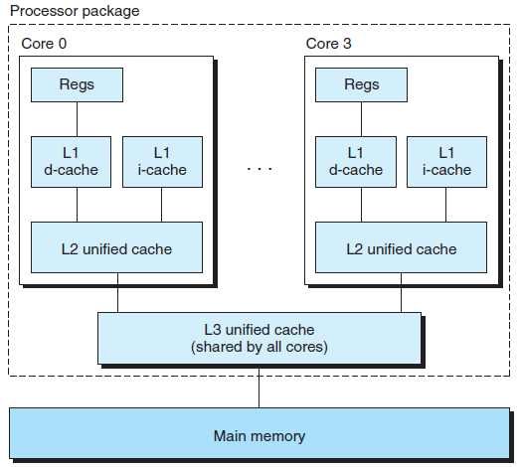
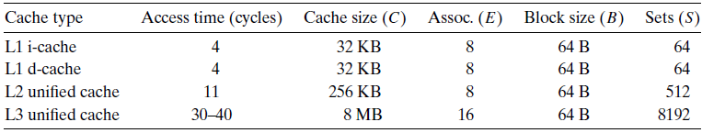
6.5 Intel core i7cache实例
6.5.1 结构
分为L1/L2/L3三级
L1分为i-cache和d-cache
Notes:
I-d cache分离的好处：
1）带宽——同时提供指令和数据
2）干扰——指令的顺序性强，局部性强
3）指令只读无需“写直达或写回”等考虑及硬件开销
块的大小不相同、组大小、和容量可以都不相同

Slide 6
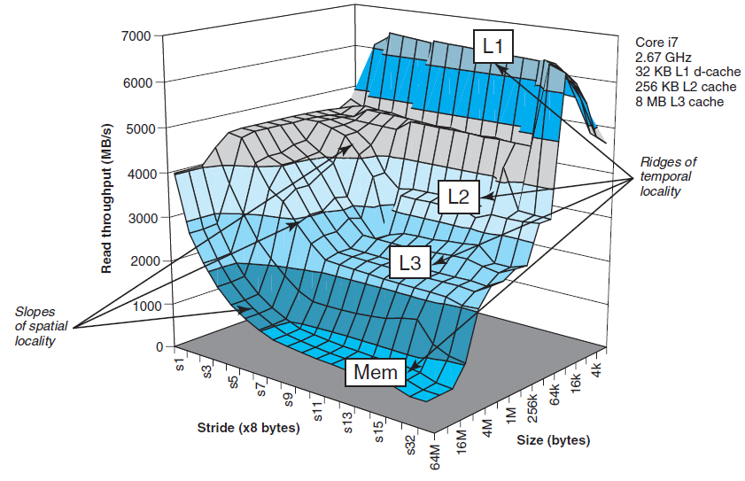
6.5.2 存储山（The Memory Mountain）
读吞吐率，MB/s
注意stride和size两个
方向的“山脊”分别
对应时间和空间局部性
的变化
CPU reads at a rate of over 6 GB/s, and the lowest point of the main memory ridge, where the CPU reads at a rate of 600 MB/s.

Slide 7
测试代码
code/mem/mountain/mountain.c
1 double data[MAXELEMS]; /* The global array we’ll be traversing */
2
3 /*
4 * test - Iterate over first "elems" elements of array "data"
5 * with stride of "stride".
6 */
7 void test(int elems, int stride) /* The test function */
8 {
9 int i;
10 double result = 0.0;
11 volatile double sink;
12
13 for (i = 0; i < elems; i += stride) {
14 result += data[i];
15 }
16 sink = result; /* So compiler doesn’t optimize away the loop */
17 }

Slide 8
18
19 /*
20 * run - Run test(elems, stride) and return read throughput (MB/s).
21 * "size" is in bytes, "stride" is in array elements, and
22 * Mhz is CPU clock frequency in Mhz.
23 */
24 double run(int size, int stride, double Mhz)
25 {
26 double cycles;
27 int elems = size / sizeof(double);
28
29 test(elems, stride); /* warm up the cache */
30 cycles = fcyc2(test, elems, stride, 0); /* call test(elems,stride) */
31 return (size / stride) / (cycles / Mhz); /* convert cycles to MB/s */
32 }
code/mem/mountain/mountain.c

Slide 9
观察存储山
4条左右方向的山脊，分别对应于工作集
可以包含在L1/L2/L3和主存
L1山脊都在L1cache内以最高速度访问
L2/L3山脊随着stride变大（空间局部性下降）而下降
stride1/2平坦在4.5GB/s属于硬件预取机制
程序需要工作在高处，而不是落在山谷
Notes:
L1山脊的另一边，对应2K的工作集反而下降很多，这是因为数据集太小时间都花在程序基本代码上了，cache数据访问的作用体现不出来

Slide 10
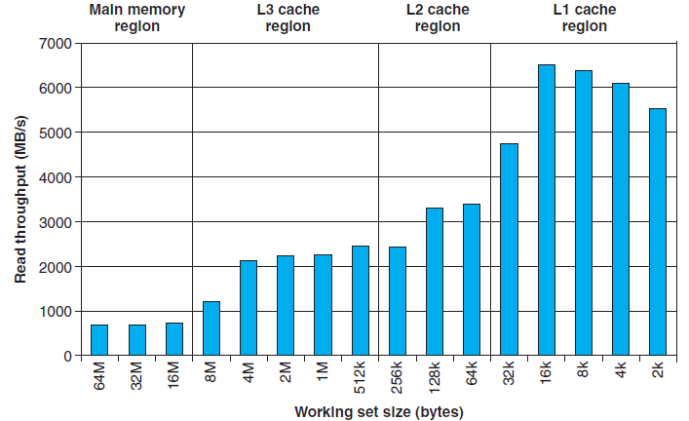
工作集大小

Slide 11
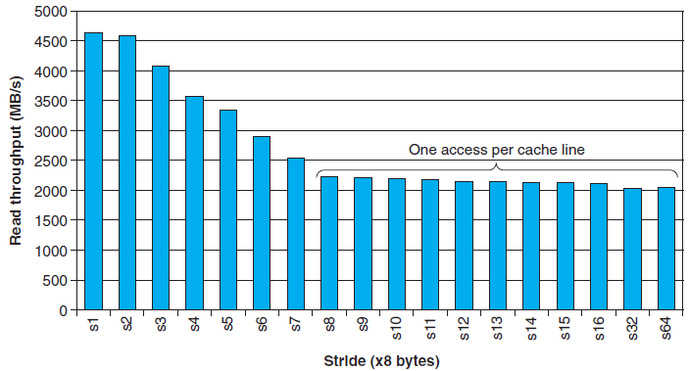
步长大小
工作集大小固定为Size=4MB

